Slide 1
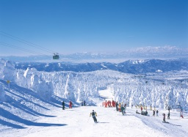
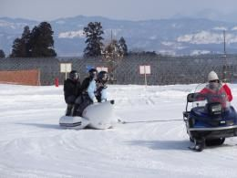
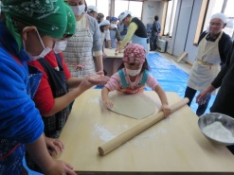
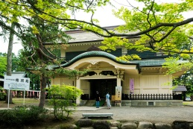
山形蔵王スキー体験と上杉家歴史学習【山形県】
出発地：各地
日次 | 行 程 | 宿泊
1 | 各地＝＝山形蔵王（スキー教室）＝＝（5分）＝＝山形蔵王温泉泊 | 山形県 山形蔵王温泉
2 | 山形蔵王温泉・・・（15分）・・・山形蔵王（スキー教室）・・・（15分）・・・山形蔵王温泉泊 | 山形県 山形蔵王温泉
3 | 山形蔵王温泉・・・（15分）・・・山形蔵王（スキー教室）・・・（15分）・・山形蔵王温泉泊 | 山形県 山形蔵王温泉
4 | 山形蔵王温泉＝＝（70分）＝＝飯豊町スノーモービル等体験＝＝そば打ち体験＝＝（35分）＝＝ ＝＝上杉神社・稽照殿・博物館＝＝各地
東北ルートマップ
山寺
山形蔵王・蔵王温泉
飯豊町
上杉神社
（凡例） ・・・：徒歩 ■□■□：JR ＝＝＝：バス ～～～：船舶 －－－：航空機
山形蔵王（スキー教室）
飯豊町スノーモービル等体験
そば打ち体験
上杉神社（稽照殿）
蔵王温泉スキー場は世界でもトップクラスの樹氷鑑賞スポットとして知られ、スキーヤーからボーダーまで、幅広い層を満足させる広大なゲレンデを持つ東北最大級のスノーエリアです。
スキー場では味わえないスノーモービル乗車体験やスリル満点のバナナボート、巨大滑り台などが体験できます。
山形といえば「そば」。
地元そば打ち愛好者が風味豊かなそば打ちを指導いたします。お昼は自分で打ったそばを茹でその美味しさを味わいます。
名将上杉謙信を祀っており、稽照殿は宝物殿として上杉謙信の遺品、刀や甲冑などを収蔵展示しています。直江兼続が所有していたといわれる愛の前立ての甲冑は有名です。

